Slide 1
Calendrier du festival d’été
Projet réalisé par Joel Sandé

Slide 2
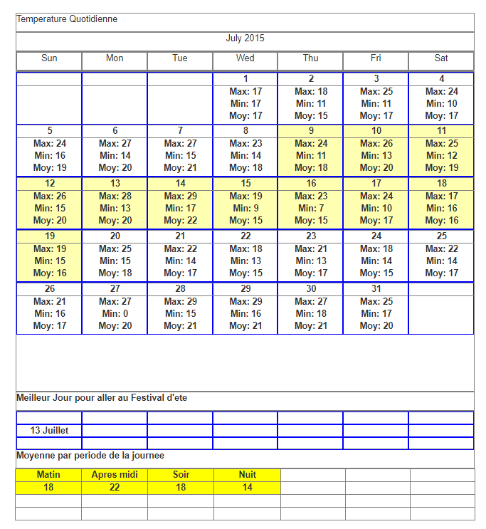
Voici le résultat final du projet

Slide 3
Nous devons procéder en 2 étapes
L’étape de la procedure des calculs dans un fichier PHP qui nous permetra d’extraire les données.
L’étape du design du tableau sur l’interface HTML avec du CSS.

Slide 4
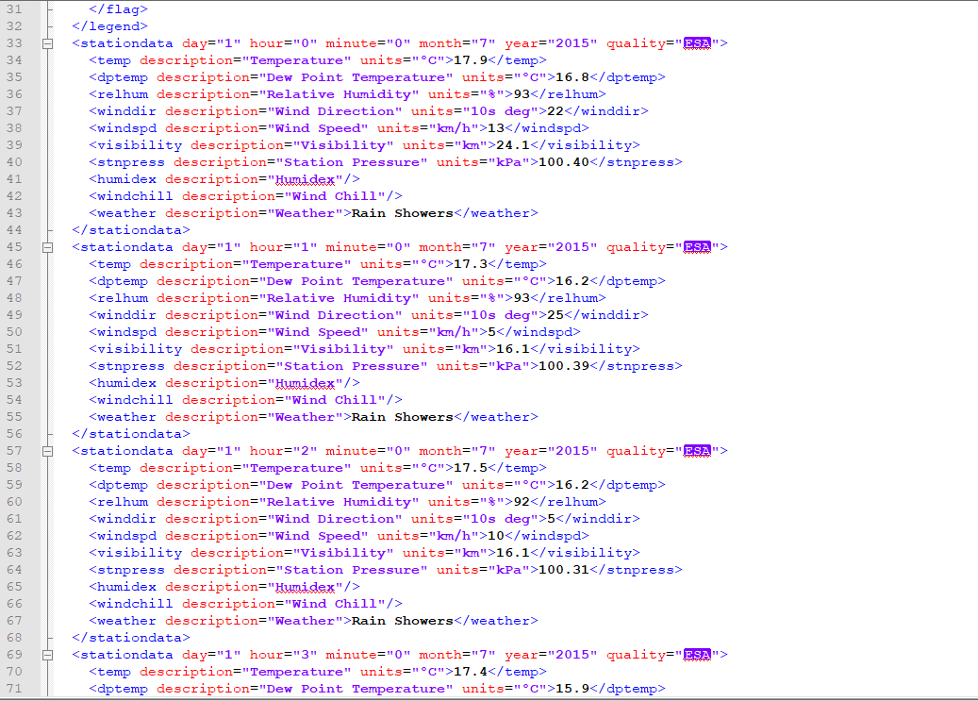
Voici un aperçu du fichier XML d’où les données seront extraites
Voici un block de données pour 1 heure d’enregistrement du mois de Juillet
(month = 7)

Slide 5
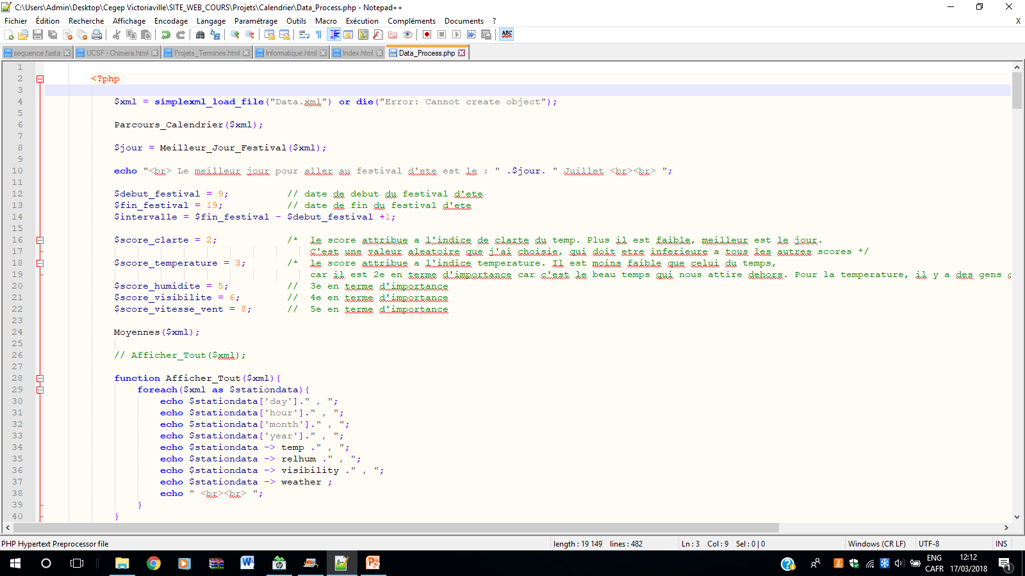
Data Processing
Voici l’ensemble des Variables utiles pour effectuer le travail
Il faut d’abord charger le fichier data.xml que nous allons parcourir
Nous allons passer au travers un certain nombre de fonctions. En fait… 2 ou 3 pour faire plus court.

Slide 6
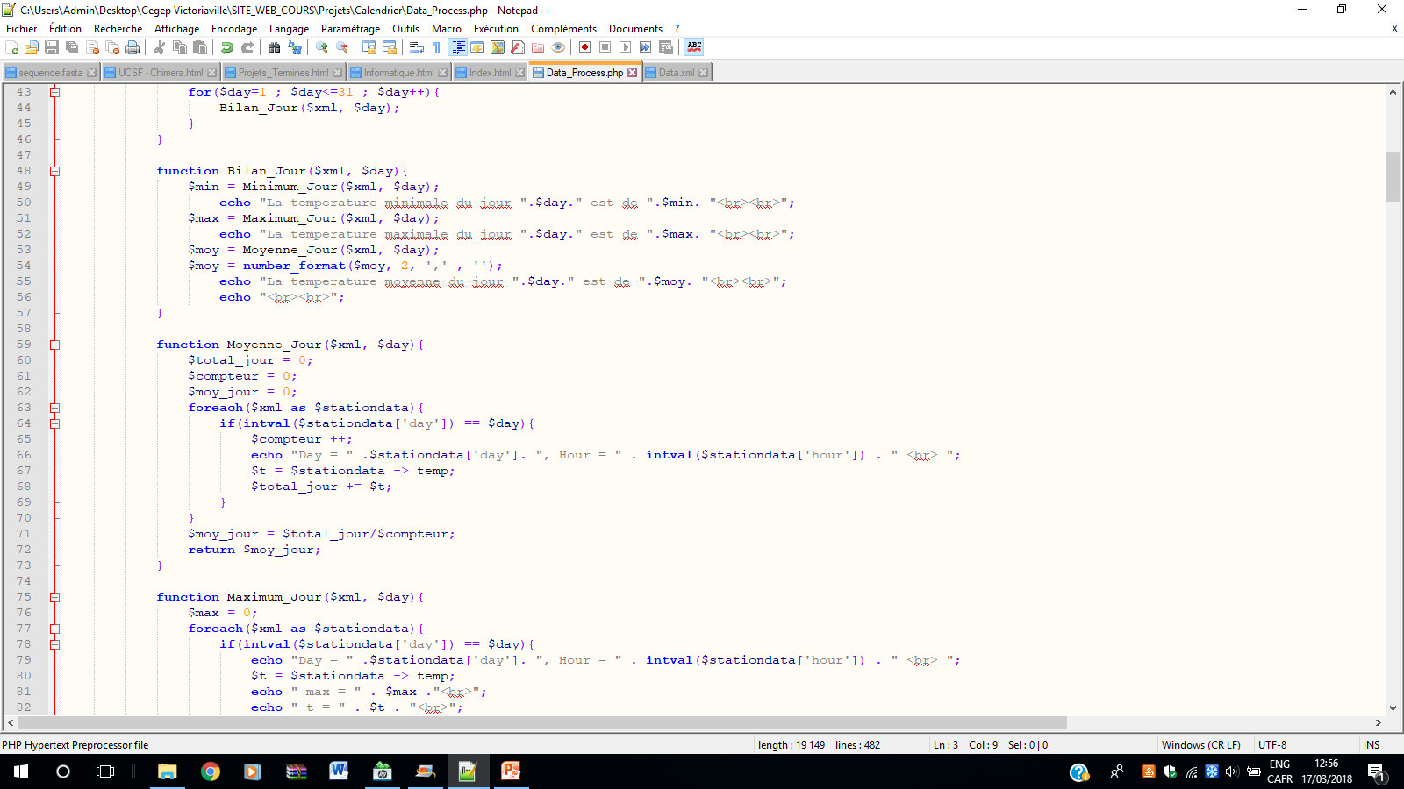
Le bilan pour un jour donné
La moyenne du Jour pour un jour donné

Slide 7
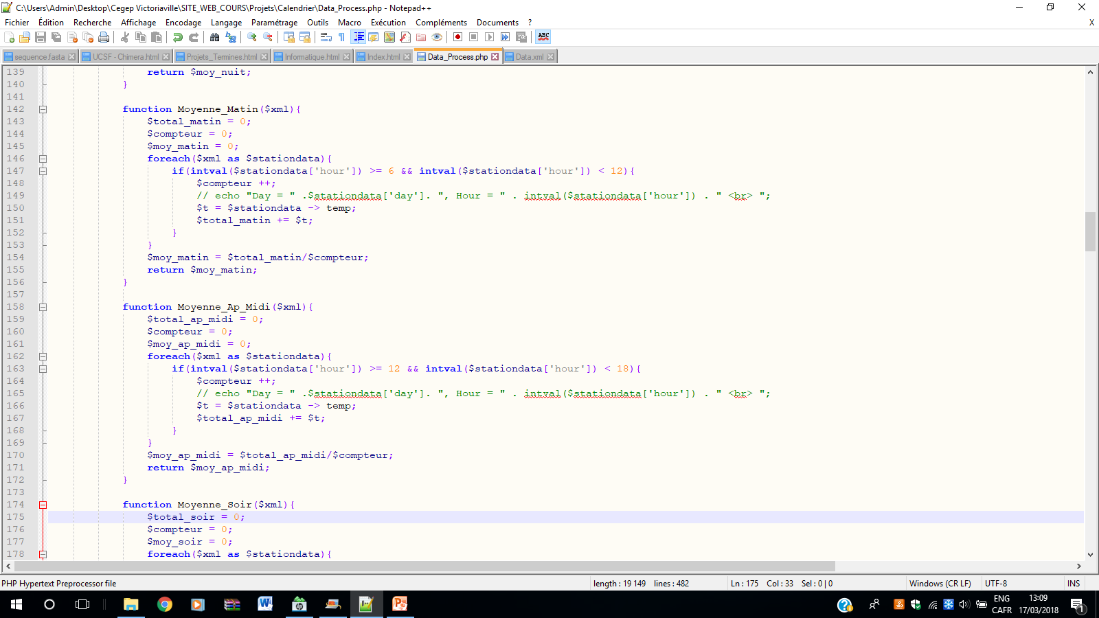
La moyenne de tous les matins
La moyenne de tous les après-midi

Slide 8
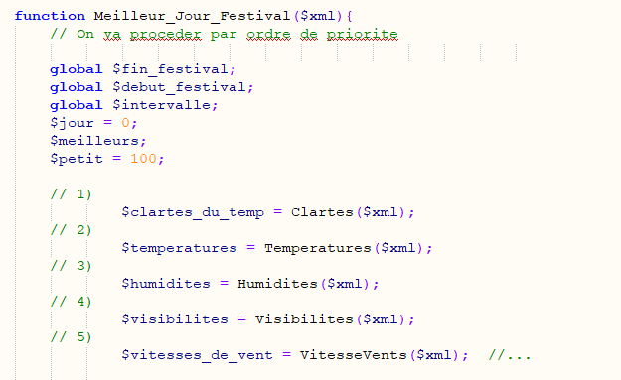
Meilleur jour du festival
Le meilleur jour du festival est le jour qui en moyenne, arrive en premier quand on met tous lea facteurs ensembles : clarté, température, humidité, visibilité, vitesse de vents. La fonction ne s’arrête pas là, mais j’aime mieux m’arrêter là car c’est juste un aperçu que je voulais vous donner.

Slide 9
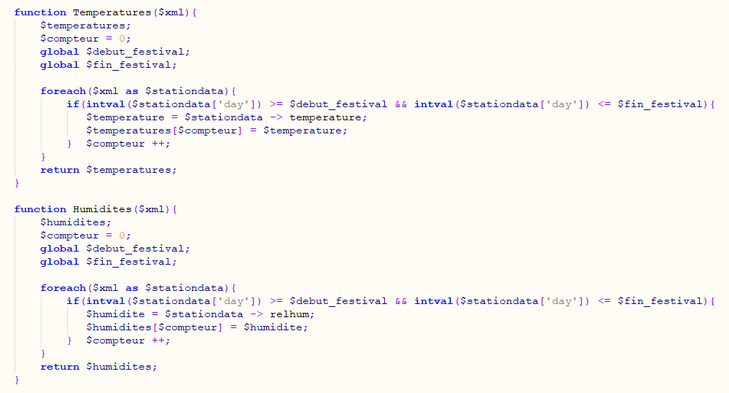
Voici la première étape pour l’extraction des températures et humidités
Par la suite nous allons les classer (ordonner) et utiliser la fonction prévue à cet effet. Je vais m’arrêter là. Bon bên.. Le reste est un jeu d’enfants.

Slide 10
Affichage de la page PHP
On va utiliser du JavaScipt pour afficher nos balises de façon propre et lisibles.
Je ne rentrerai pas dans les détails.
Pour plus d’informations, veuillez ne contacter à sandejoel@yahoo.ca

Slide 12
Merci de m’avoir suivi

